Slide 1
Mobile TECHNOLOGY

Slide 2
DAFTAR ISI
Kebutuhan komunikasi mobile
Jaringan komunikasi dan arsitektur mobile
Perkembangan teknologi mobile dari 1G hingga 4G
Layanan komunikasi mobile
Manfaat komunikasi mobile dalam personal, bisnis, komunikasi dan politik
Pemanfaatan mobile untuk akses Internet
Perubahan perlikau konsumen dalam penggunaan komunikasi mobile

Slide 3
MOBILE COMPUTING
Perangkat yang menggunakan mikro prosesor, portabel dan menggunakan baterai dianggap mobile computing.
Mulai dari telepon seluler, smart phone, video games portabel, GPS, PDA, laptop, dll.
Wireless untuk UPS.
Penggunaan di Rumah Sakit.

Slide 4
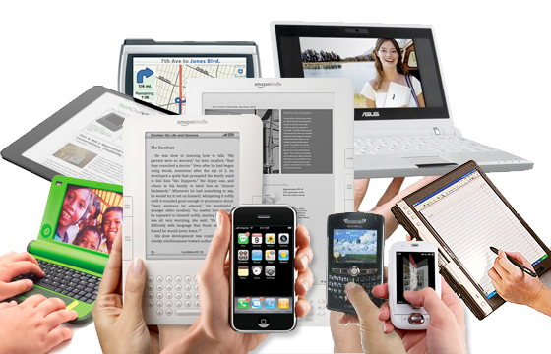

Slide 5
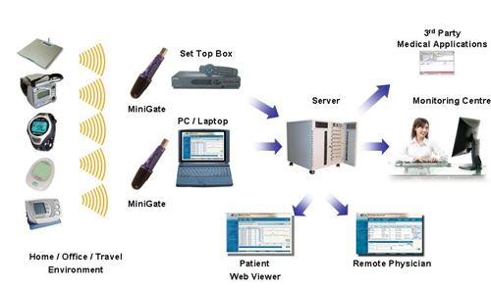

Slide 6
Teknologi mobile berkembang pesat, bandwidth, alat-alat, kecepatan, dll.
Semua orang terhubung secara otomatis menggunakan RFID melalui mesin mesin

Slide 7
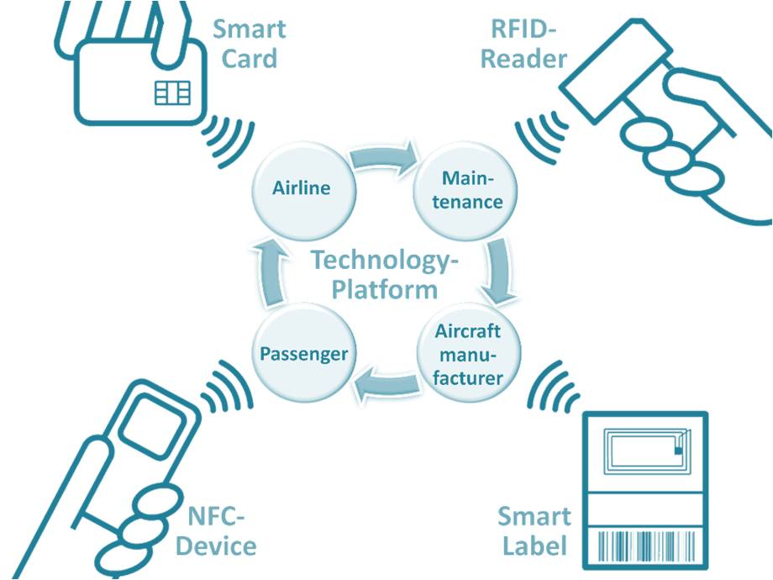

Slide 8
LATAR BELAKANG
Komunikasi wireless diawali dengan pager, telepon seluler yang besar dan berat, radio amatir, dll.
Penggunaan wireless sangatlah mahal dan terbatas jaraknya namun saat ini berkembang pesat dengan konvergensi media.

Slide 9
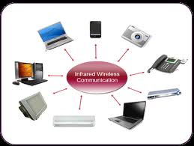

Slide 10
Kekuatan teknologi mobile adalah adanya jaringan luas, kecepatan tinggi, dll.
Masalah yang muncul yaitu masih kurangnya keamanan jaringan, tidak kompatibel, jaringan terbatas, digital divides.

Slide 11
PERKEMBANGAN TERBARU
Sistem mobile dimulai dari jaringan telepon seluler yang menggunakan teknologi jaringan sel.
Teknologi terakhir, 3g akan dilanjutkan dengan teknologi 4g dan seterusnya.

Slide 12
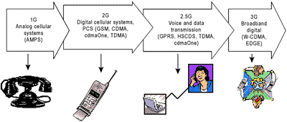

Slide 13
1G
Mulai Tahun 1960 Dan Masih Menggunakan Teknologi Analog, Disebut Imts (Improved Mobile Telephone Service).
1970: Amps (Advanced Mobile Phone System) Dengan Mikro Prosesor.
Kedua Sistem Ini Digunakan Di As.
Teknologi Lainnya Adalah Nordic Mobile Telephone (Nmt) Dan Total Access Communication System (Tacs).
Berkembang Pesat Di Tahun 1980-an Dan 20 Juta Orang Di Tahun 1990.

Slide 14
2G
Muncul di akhir 1980-an. Digitisasi suara dan pesan. Teknologi GSM dengan bentuk handset yang lebih kecil.
Muncul berbagai sistem mulai dari CDMA, digital AMPS, GSM 400, 900, 1800.
Teknologi 3G muncul di tahun 2000-an.

Slide 15
2.5G
Muncul teknologi 2.G spt CDMA 20001x, EDGE dan GPRS.
Merupakan basic 3G namun masih kurang di sisi kecepatan dan kapabilitas.

Slide 16
3G
IMT 2000 dirancang oleh ITU dan menggunakan frekuensi 200 MHz memungkinkan untuk mobile application, kecepatan 2 Mb, suara, data, multimedia, locatian based service, dll.
Diluncurkan pertama kali di Jepang pd th 2001.
2008: 200 juta pengguna di 40 negara.

Slide 17
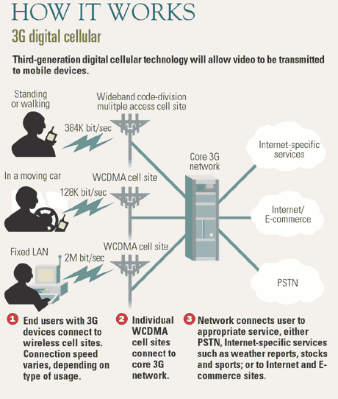

Slide 18
DIATAS 3G AND 4G
Peningkatan 3G mulai dari Super 3G, ultra 3G dan 3.5 G
Semuanya mendukung kecepatan tinggi, data , suara, video.
Teknologi 4G diperkirakan akan muncul di th 2010 dengan kecepatan 100 Mb perdetik namun masih dalam tahap eksperimen.

Slide 19
Masalah di 3G:
Performa untuk download video, multimedia dan teleconference.
Standarisasi 3G berbeda
Butuh bandwidth yang lebih luas.
Jaringan digital packet universal yang menggunakan IP.

Slide 20
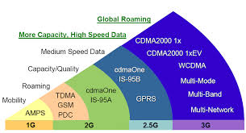

Slide 21
Teknologi 4G
Teknologi 4G: LTE, WiMAX, mobile broadband berisfat platform.
Open handset Alliance; Android.
Keuntungan: jangkauan lebih luas dengan mobilitas lebih tinggi.

Slide 22
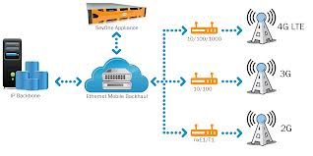

Slide 23
KONSUMEN
2mb perdetik dan menggunakan frekuensi 2.5 ghz berkembang pesat dan digunakan untuk handsfree, gaming bahkan personal area network untuk mendeteksi dan mengirimkan informasi untuk olahraga, latihan dan kesehatan.

Slide 24
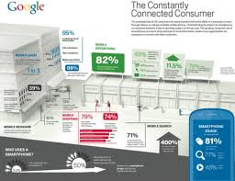

Slide 25
WI-FI
Wifi mengunakan standar ieee 802.11 guntuk wireless local area network dengan jarak sekitar 350 kaki dan kecepatan sampai 54 mb perdetik.
Berkembang menjadi 802.11n dengan kecepatan 100 mb/s.
Dapat digunakan untuk aplikasi manajemen energi dan kantor melalui otomatisasi.

Slide 26
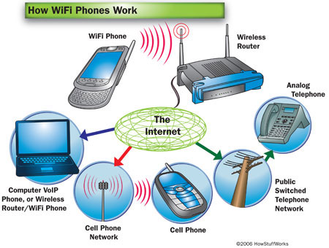

Slide 27
HOTSPOT
Muncul hotspot atau tempat untuk mengakses wifi mulai hotel, restoran, lembaga pendidikan dan bisnis.
Perkembangan terbaru wifi adalah uwb, ultra wide band untuk mengirimkan file besar dengan kecepetan tinggi. Walaupun hanya berjarak 33 feet namun memiliki kecepatan 480 MB, 10x lipat dibandingkan wifi biasa.

Slide 28
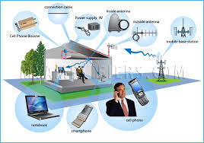

Slide 29
WIMAX
WiMAX adalah teknologi WIFI namun jangkauan lebih luas, 25-30 mil.
Diharapkan sekitar 1,3 milyar manusia dapat menikmati WIMAX di tahun 2012.
Di Indonesia ???

Slide 30
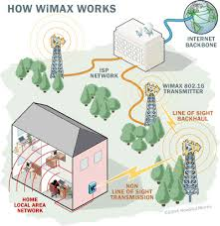

Slide 31
KONSUMEN
Muncul smartphone dengan teknologi konvergensi spt suara, video, wifi, foto, live gaming, dll.
Live video gaming, gps, music, mobile tv.

Slide 32
Pengembangan large screen cellphone memungkinkan orang menonton tv dan film di hp.
Pengembangan mobile tv ditekankan kepada bagaimana mengirimkan data siaran yang besar bersamaan ke berbagai telepon seluler.

Slide 33
VIDEO KLIP DI HANDPHONE
Unicasting. Pengaturan bagaimana konsumen bisa memilih berbagai video yang ditawarkan.
Saat ini masihlah video klip namun dikembangkan untuk menonton long hour program.

Slide 34
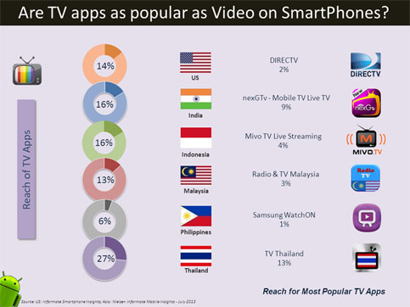
MOBILE TV DI INDONESIA??

Slide 35
MOBILE MARKET INDONESIA
Penggunaan teknologi seluler
Jumlah pengguna teknologi seluler
Indonesia

Slide 36
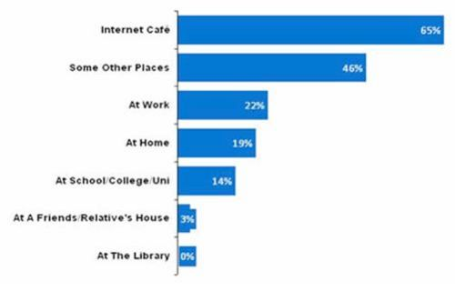
Mobile phone market in indonesia

Slide 37
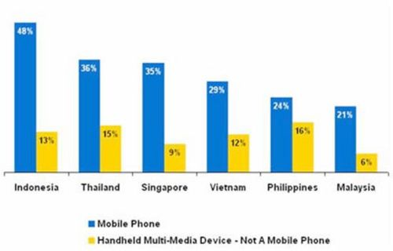

Slide 38
FACTS AND FIGURE
Mobile penetration: 62.7%, pasar HP ke empat terbesar di dunia dibawah China, USA, dan India.
48% menggunakan HP untuk akses internet sedangkan Thailand (36%) and Singapore (35%)
Negara lain: tidak ada koneksi > telepon rumah > HP.
Indonesia: langsung HP sebagai akses internet.

Slide 39
Salah satu alasan: harga murah untuk unlimited plan ($ 1.93) yang mendorong penggunaan Internet pada HP.
Sekitar 211 juta kartu GSM yang aktif (2010).
Potensi utk aplikasi dan platform yang mendukung pengguna internet.

Slide 40
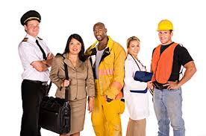
70% pengguna ponsel berasal dari low income to middle class. Mereka memasok 55% pangsa pasar.

Slide 41
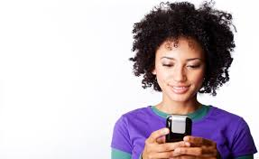
Pola komunikasi: akses internet dan maintaining aktivitasl social spt FB dan Twitter.

Slide 42
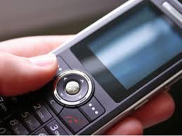
Low end handset: China. Harga murah untuk internet dan social media.
Proyeksi: pasar akan tumbuh 50% dengan pertarungan 100 brand.

Slide 43
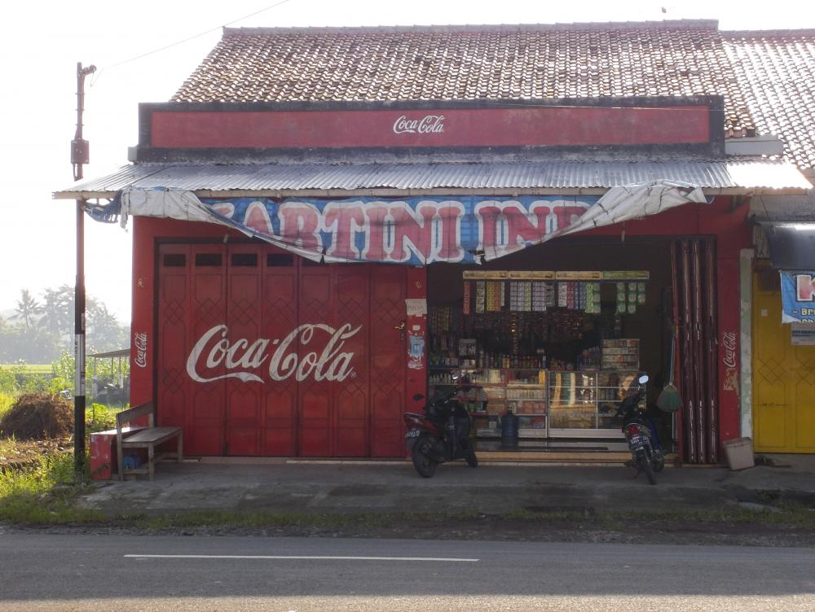
Penjualan HP lokal: sub-urban atau kota kecil seperti Tegal, Slawi, atau di luar Jawa…
Kota besar Indonesia: brand besar.

Slide 44
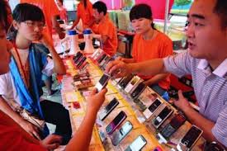
Penjualan HP lokal: 1,5 juta perbulan dengan market share 40%.

Slide 45
BRANDED CELLPHONE

Slide 46
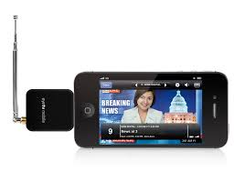
Pengembangan teknologi smartphone
Phone lengkung

Slide 47
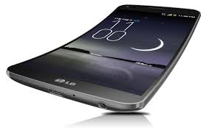

Slide 48
Sistem telepon perkantoran pun berubah mulai dari pbx (private branch exchange) menggunakan internet dan voip untuk efisiensi biaya.
Pelaksanaan masih lambat karena dianggap mengurangi pendapatan perusahaan telepon.

Slide 49
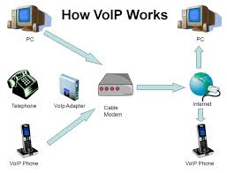

Slide 50
M2M DAN GPS
M2m adalah teknologi komunikasi machine to machine di mana setiap perangkat saling berkomunikasi satu sama lain.
Misalnya tracking lokasi armada truk, otomatisasi pembayaran jalan tol, sistem telemetri, building automation systems, security systems, dll.
Berkembang cepat denan menggunakan satelit, jaringan seluler, sistem transmisi lainnya.

Slide 51
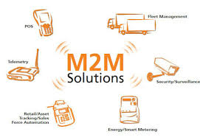

Slide 52
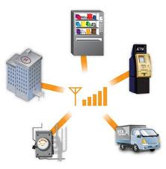

Slide 53
Teknologi M2M terkenal adalah GPS dan frequency identification
RFID menggunakan tag yang berupa sirkuit untuk identifikasi obyek. Digunakan untuk mengambil data seperti kartu jalan tol, animal implant chips, inventory monitoring.

Slide 54
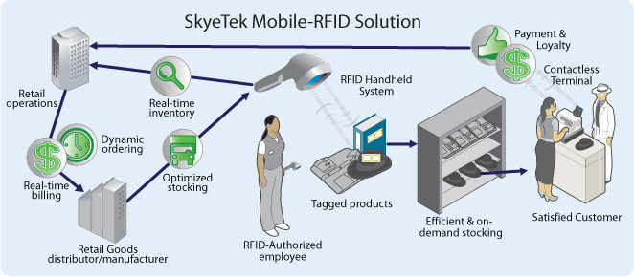

Slide 55
GPS pun mulai populer karena menjadi bonus pembelian mobil dan penuruan harga.
Dapat digunakan untuk beriklan mengenai lokasi penjualan.

Slide 56
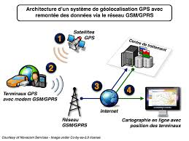

Slide 57
Diskusi teknologi mobile
Mobile computing terwujud berkat adanya teknologi telepon seluler, wideband digital services, dll.

Slide 58
Gelombang UHF digunakan untuk saluran televisi, 4G dan LTE di AS.
Memungkinkan konsumen download content.
Akibatnya penurunan penggunaan telepon yang menggunakan kabel.

Slide 59
Perkembangan teknologi mobile
Standarisasi dan sistem yang terbuka, dapat digunakan oleh semua sistem
Teknologi berkembang cepat akan melahirkan teknologi lama yang tidak terpakai.
Contohnya: pager.

Slide 61
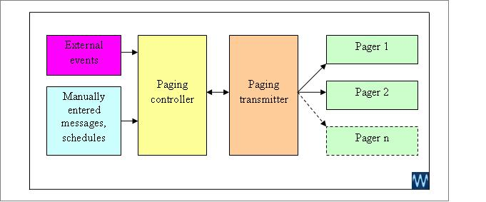

Slide 62
Pengaturan hukum
Pemgaturan hukum: hukum harus ditegakkan agar terjadi keseimbangan alokasi gelombang.
Efisiensi penggunaaan, perjanjian kerjasama internasional, penggunaan publik.

Slide 63
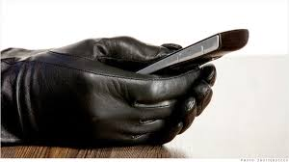
Perlindungan keamanan
Perlindungna keamanan: butuh enkripsi untuk melindungi privasi dan keamanan komunikasi.
Mudah saja seseorang membajak handphone melalui bluetooth untuk melakukan sabotase, mata-mata, dan lain-lain.

Slide 64
Kemudahan penggunaan
Kemudahan penggunaan: smart phones mudah digunakan namun semakin kompleks dengan berbagai fitur.
Lebih mudah mengetik di notebook daripada di HP.
Keprihatian yang muncul adalah keseimbangan antara keuntungan yang didapat dan biaya (uang dan waktu) untuk implementasi teknologi baru.

Slide 65
Pengunaan teknologi mobile sangat membantu dunia kerja.
Biaya bisnis menjadi lebih murah dan meeting pun dapat digantikan melalui videophone.
Telecommuting.
Between home and work.

Slide 67
Namun masih ada yang menolak teknologi mobile karena lebih baik menggunakan pertemuan tatap muka.
Misalnya psikolog,
Interaksi personal: menekankan sense of importance dan prioritas dimana hal ini tidak muncul dari komunikasi elektronik.

Slide 68
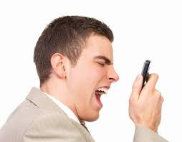

Slide 69
Dari sisi organsiasi, mereka masih mempertanyakan faktor biaya (tidak terstandarisasi)
Teknologi mobilepun membuat orang menjadi tidak fokus terhadap pekerjaan mereka.
Meeting terganggu dering HP, email, dll.

Slide 70
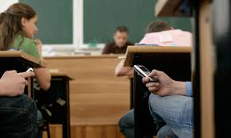

Slide 71
Penggunaan HP kantor yang tidak pada tempatnya.
Masalah keamanan: riskan apabila data-data penting HP kantor jatuh ke tangan yang salah ketika tercecer.
Pervasif: tidak bisa dihindari. Hidup dikejar pekerjaan. Tidak lagi ada privasi.

Slide 72
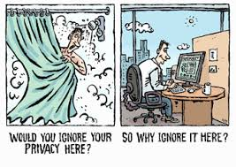

Slide 73
Terima kasih

